Slide 1

O QUE TEM DE NOVO?
Érica Bezerra Queiroz Ribeiro
Coordenadora-Geral de Recursos de Acesso à Informação
Ouvidoria-Geral da União

Slide 2

A CMRI PUBLICOU 3 NOVAS RESOLUÇÕES EM 2016

Slide 3
Resolução nº 02, de 30 de março de 2016 - O rol das informações desclassificadas, deverá apresentar, no mínimo, a descrição dos dados que identifiquem o documento desclassificado; o grau de sigilo; e um breve resumo do documento desclassificado.
Resolução nº 03, de 30 de março de 2016 - A revisão de ofício da classificação de informação no grau ultrassecreto ou secreto ocorrerá quadrienalmente no prazo previsto pelo art. 35, §3º, da Lei nº 12.527, de 18 de novembro de 2011.
Resolução nº 04, de 27 de abril de 2016 - Na elaboração dos TCIs, as autoridades classificadoras deverão motivar o ato classificatório no campo “razões para a classificação”.

Slide 4
INTEGRAÇÃO DOS SISTEMAS e-SIC E e-OUV

Slide 5

Os órgãos/entidades que aderiram ao e-OUV passam a poder encaminhar, sem necessidade de o cidadão fazer novo requerimento, manifestações de ouvidoria recebidas pelo e-SIC.
O gestor tem 5 dias úteis para verificar se o pedido é uma solicitação de informação.
Caso seja encaminhado para o e-OUV, o solicitante recebe uma notificação por e-mail sobre encaminhamento da manifestação.
Caso o cidadão não concorde, ele pode apresentar um pedido de revisão à CGU em até 10 dias.
A revisão é julgada em até 5 dias.
Se for improcedente, a manifestação será definitivamente enviada ao e-OUV, no qual se iniciará o prazo de 20 dias para respondê-la.
Se for procedente, ela ficará no e-SIC como recurso de 1ª Instância, seguindo os mesmos trâmites recursais dos pedidos de acesso à informação.

Slide 6
INCLUSÃO DE DOIS NOVOS CAMPOS OBRIGATÓRIO NO e-SIC

Slide 7
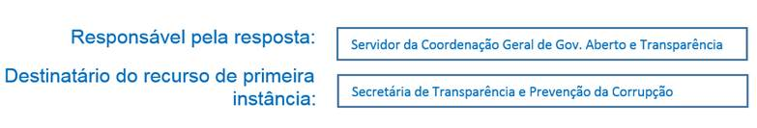
A última atualização do Sistema Eletrônico do Serviço de Informações ao Cidadão (e-SIC) aconteceu no dia 16 de setembro 2016.
A partir de então, os órgãos devem preencher dois novos campos: RESPONSÁVEL PELA RESPOSTA e DESTINATÁRIO DOS RECURSOS (1ª e 2ª instâncias).
A ideia é que os novos campos sejam preenchido com a ÁREA e o CARGO exercido pelos servidores, NÃO OS NOMES.
Isso porque, o objetivo de sua criação é permitir um maior controle social, ao possibilitar que o requerente comprovar que os recursos, que porventura fizer, serão apreciados conforme determina a LAI: por AUTORIDADE HIERARQUICAMENTE SUPERIOR ao servidor que produziu a resposta anterior.

Slide 8
NOVO MECANISMO DE BUSCA NO BANCO DE PRECENDENTES

Slide 9
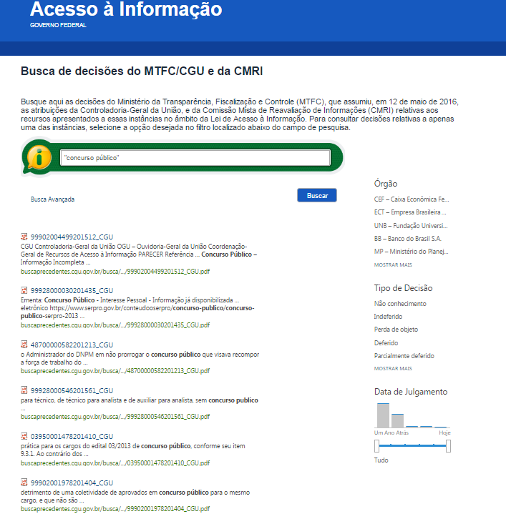

Slide 10
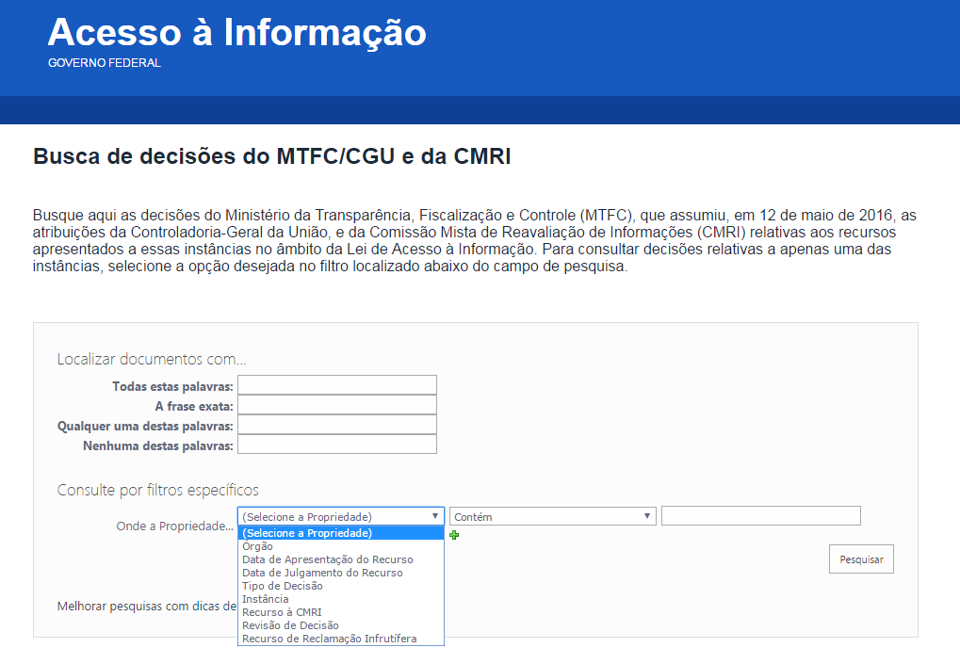

Slide 11
MUITO OBRIGADA!

